Slide 1

  Chào mừng các em đến với tiết Toán

Slide 2
CHỦ ĐỀ 13
  LÀM QUEN VỚI YẾU TỐ THỐNG KÊ XÁC SUẤT
BÀI 65:
BIỂU ĐỒ TRANH

Slide 4

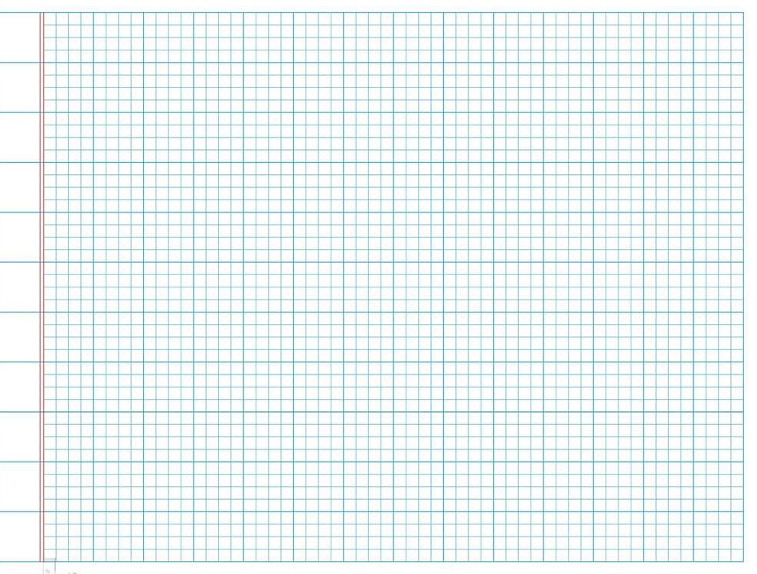
Thứ sáu ngày 29 tháng 4 năm 2022
Toán
Vở
Toán
Luyện tập (tr 104,105)

Slide 5



Búp bê | Gấu bông | Sóc bông
1
Cho biểu đồ sau:
SỐ BÚP BÊ VÀ THÚ BÔNG TRONG HỘP ĐỒ CHƠI

Slide 6
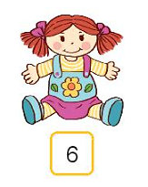
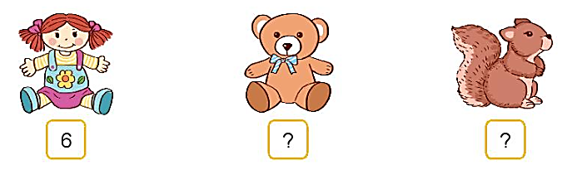
Búp bê | Gấu bông | Sóc bông
1
Cho biểu đồ sau:
Số ?
4
6
b. Số búp bê bằng số thú bông
loại nào?

Slide 7

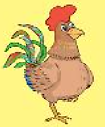

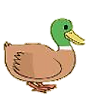
2
Biểu đồ sau biểu thị số gà, số ngỗng, số vịt có trên sân:
Quan sát biểu đồ và trả lời câu hỏi.
a, Con vật nào nhiều nhất ?
Con vật nào ít nhất ?
b, Mỗi loại có bao nhiêu con?
c, Số gà nhiều hơn số ngỗng mấy con?
Số ngỗng nhiều hơn số vịt mấy con?
a, Con gà nhiều nhất.
Con vịt ít nhất.
b,
c, Số gà nhiều hơn số ngỗng là 2 con.
Số ngỗng nhiều hơn số vịt là 1 con
Gà | Vịt | Ngỗng
8 | 5 | 6
8
5
6

Slide 8

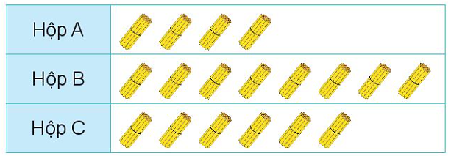

3
Quan sát biểu đồ rồi trả lời câu hỏi
SỐ QUE TÍNH TRONG MỖI HỘP
Mỗi gồm 10 que tính.
40
80
60
a, Mỗi hộp có bao nhiêu que tính?
b, Hộp nào nhiều que tính nhất?
Hộp nào ít que tính nhất?
Hộp B có nhiều que tính nhất
Hộp A ít que tính nhất

Slide 9
Thứ sáu ngày 29 tháng 4 năm 2022
Toán
Vở
Toán
Luyện tập (tr 104,105)
Bài 3:
a, Hộp A có 40 que tính.
Hộp B có 80 que tính.
Hộp C có 60 que tính.
b, Hộp B có nhiều que tính nhất.
c, Hộp A có ít que tính nhất.

Slide 10

CHÀO TẠM BIỆT

